Slide 1
Игры для детей дошкольного возраста на правила пожарной безопасности
Государственное бюджетное дошкольное образовательное учреждение детский сад №38
Василеостровского района г. Санкт-Петербурга
Воспитатель Суслова Татьяна Валерьевна

Slide 2
Содержание
Запрещается – разрешается
Отгадалки

Slide 3


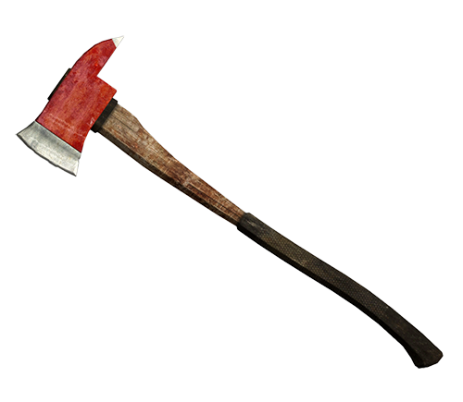

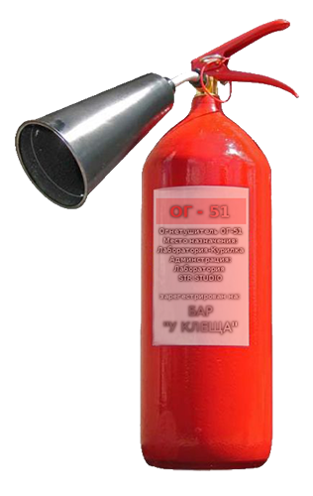
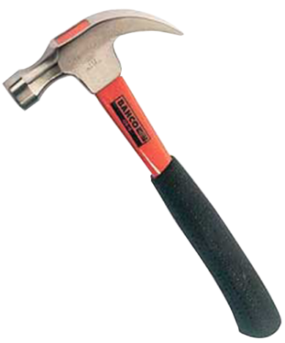
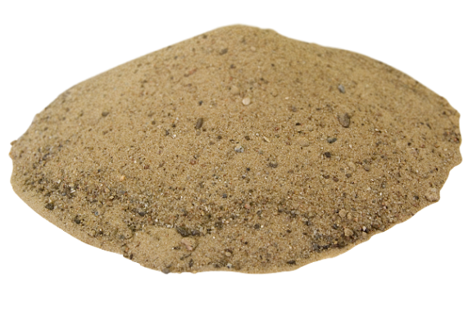
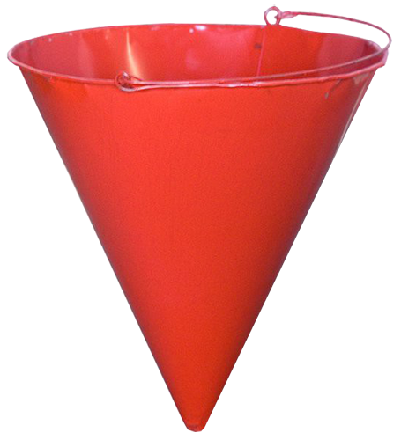
Средства и инструменты для тушения огня
Разводной
ключ
Топор
Багор
Вода
Песок
Конус
Огнетушитель
Молоток
Дальше >>>

Slide 4
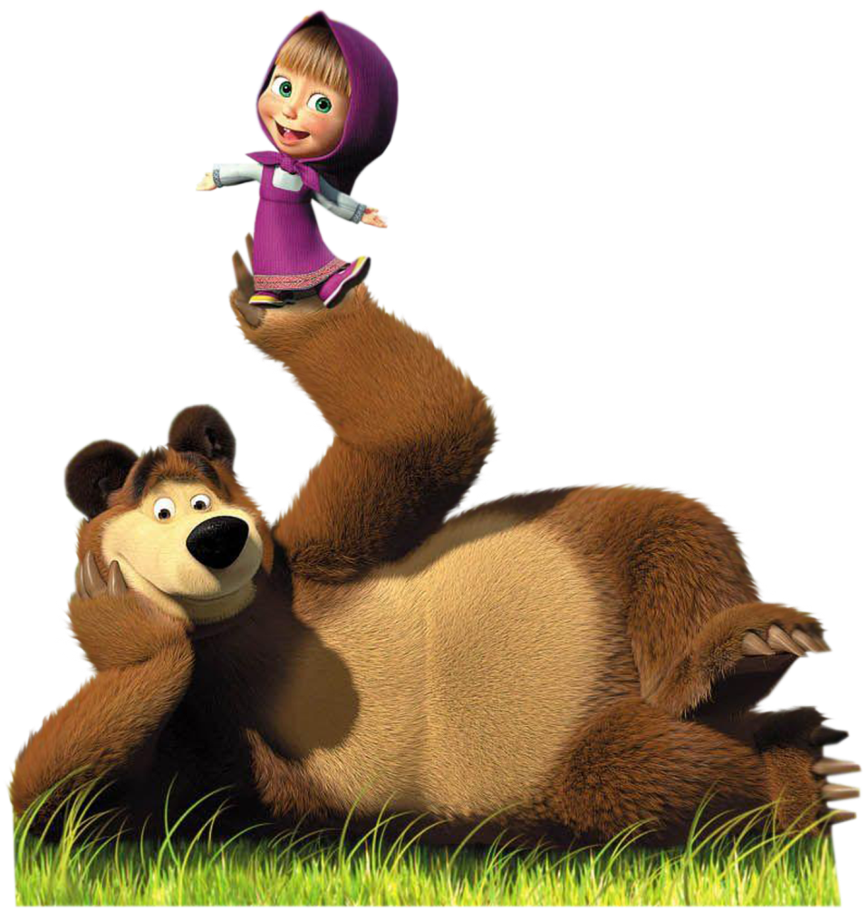
ПРАВИЛЬНО!

Slide 5


Всякий ли пожар можно тушить водой?

Slide 6
ПРАВИЛЬНО!

Slide 7
Может ли загореться искусственная ёлка?

Slide 8
ПРАВИЛЬНО!

Slide 9
Номер пожарной дружины?
01
02
03

Slide 10
ПРАВИЛЬНО!

Slide 11
Запрещается - разрешается
Педагог называет основные требования пожарной безопасности
Дети показывают соответствующие цвета «светофора»: красный – запрещается, зеленый – разрешается.

Slide 12
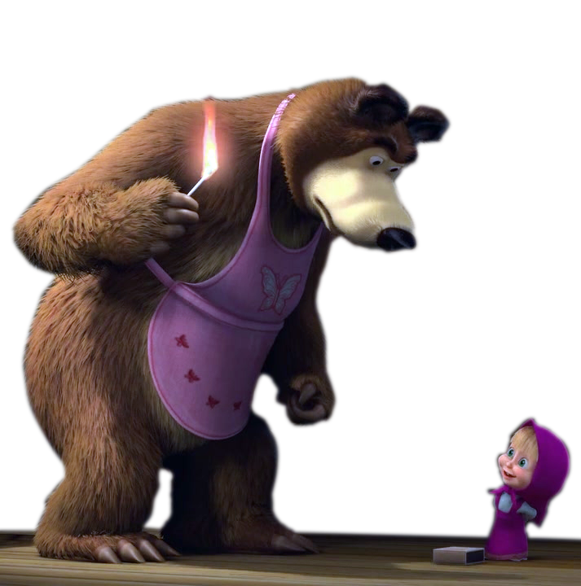


Играть со спичками?

Slide 13
ПРАВИЛЬНО!

Slide 14
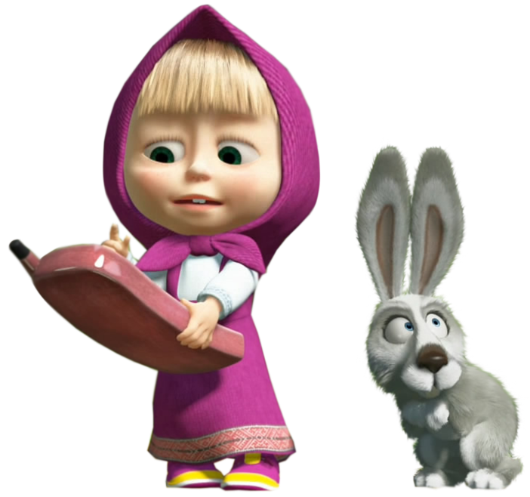
При пожаре звонить 01

Slide 15
ПРАВИЛЬНО!

Slide 16
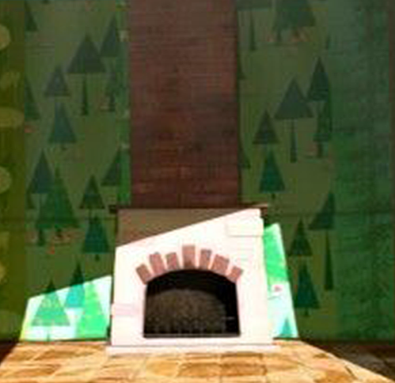
Оставлять открытыми двери печей и каминов?

Slide 17
ПРАВИЛЬНО!

Slide 18
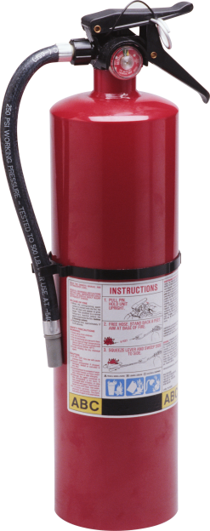
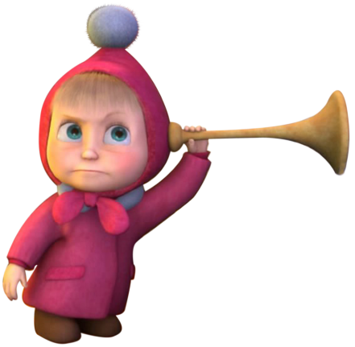
Учиться пользоваться огнетушителем?

Slide 19
ПРАВИЛЬНО!

Slide 20
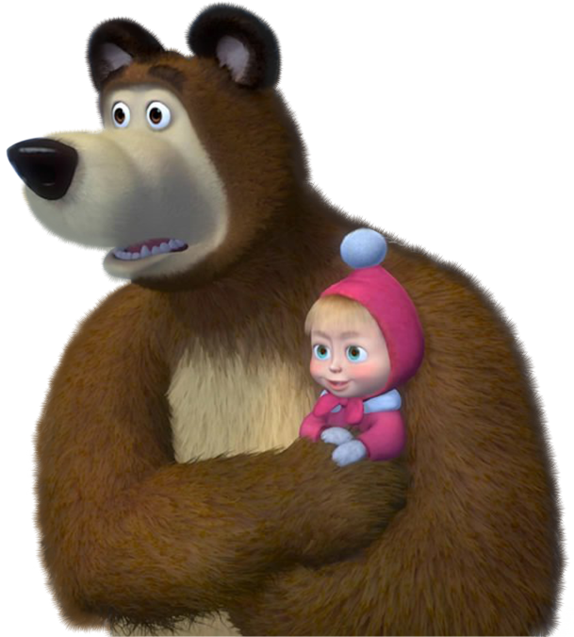
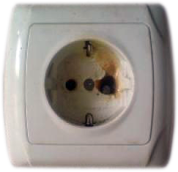
Пользоваться повреждёнными розетками?

Slide 21
ПРАВИЛЬНО!

Slide 22

Знать план эвакуации при пожаре?

Slide 23
ПРАВИЛЬНО!

Slide 24
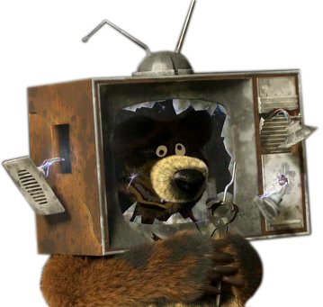
Оставлять без присмотра включенные в сеть приборы

Slide 25
ПРАВИЛЬНО!

Slide 26

При пожаре кричать и звать на помощь взрослых?

Slide 27
ПРАВИЛЬНО!

Slide 28
Пользоваться утюгом, плиткой, чайниками без подставок из несгораемых материалов?

Slide 29
ПРАВИЛЬНО!

Slide 30
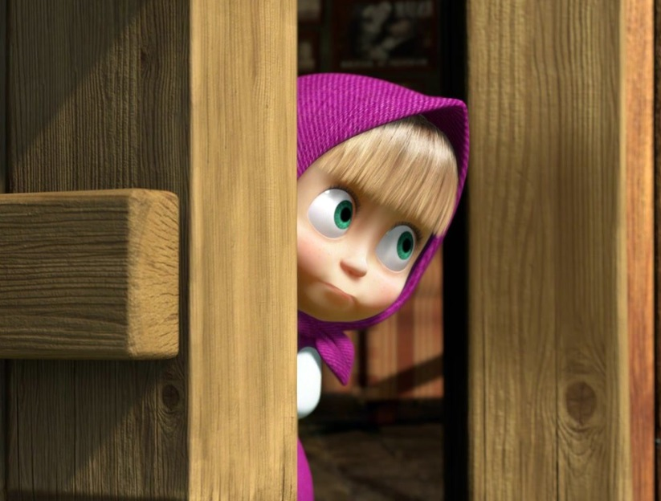
Не открывать дверь в помещение, где произошёл пожар?

Slide 31
ПРАВИЛЬНО!

Slide 32
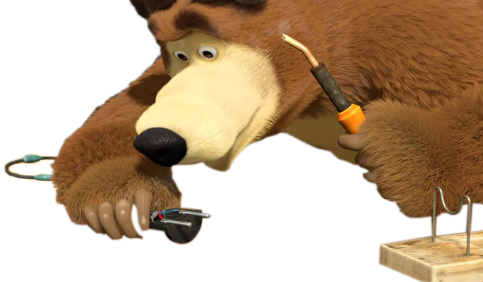
Пользоваться электрошнурами с нарушенной изоляцией?

Slide 33
ПРАВИЛЬНО!

Slide 34
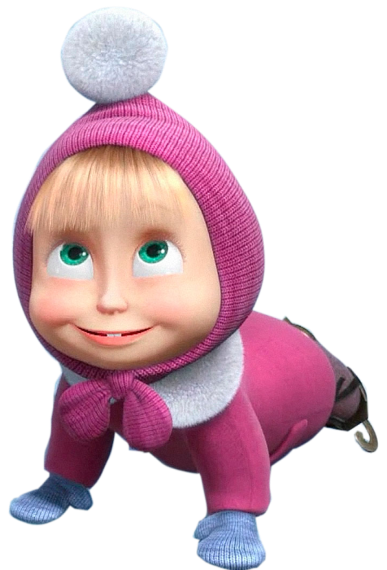
При пожаре двигаться ползком или пригнувшись вдоль стены, если помещение сильно задымлено?

Slide 35
ПРАВИЛЬНО!

Slide 36
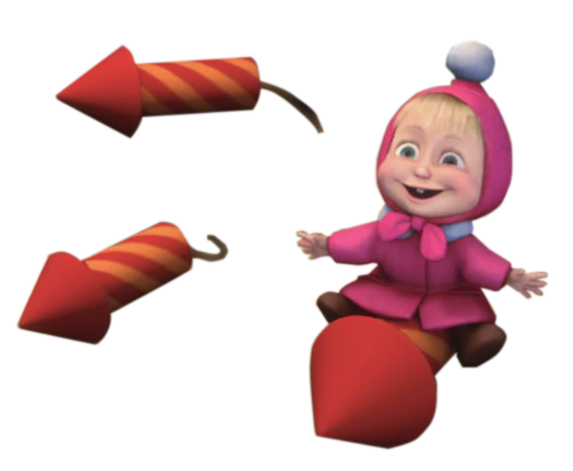
Пользоваться новогодней пиротехникой без участия взрослых?

Slide 37
ПРАВИЛЬНО!

Slide 38
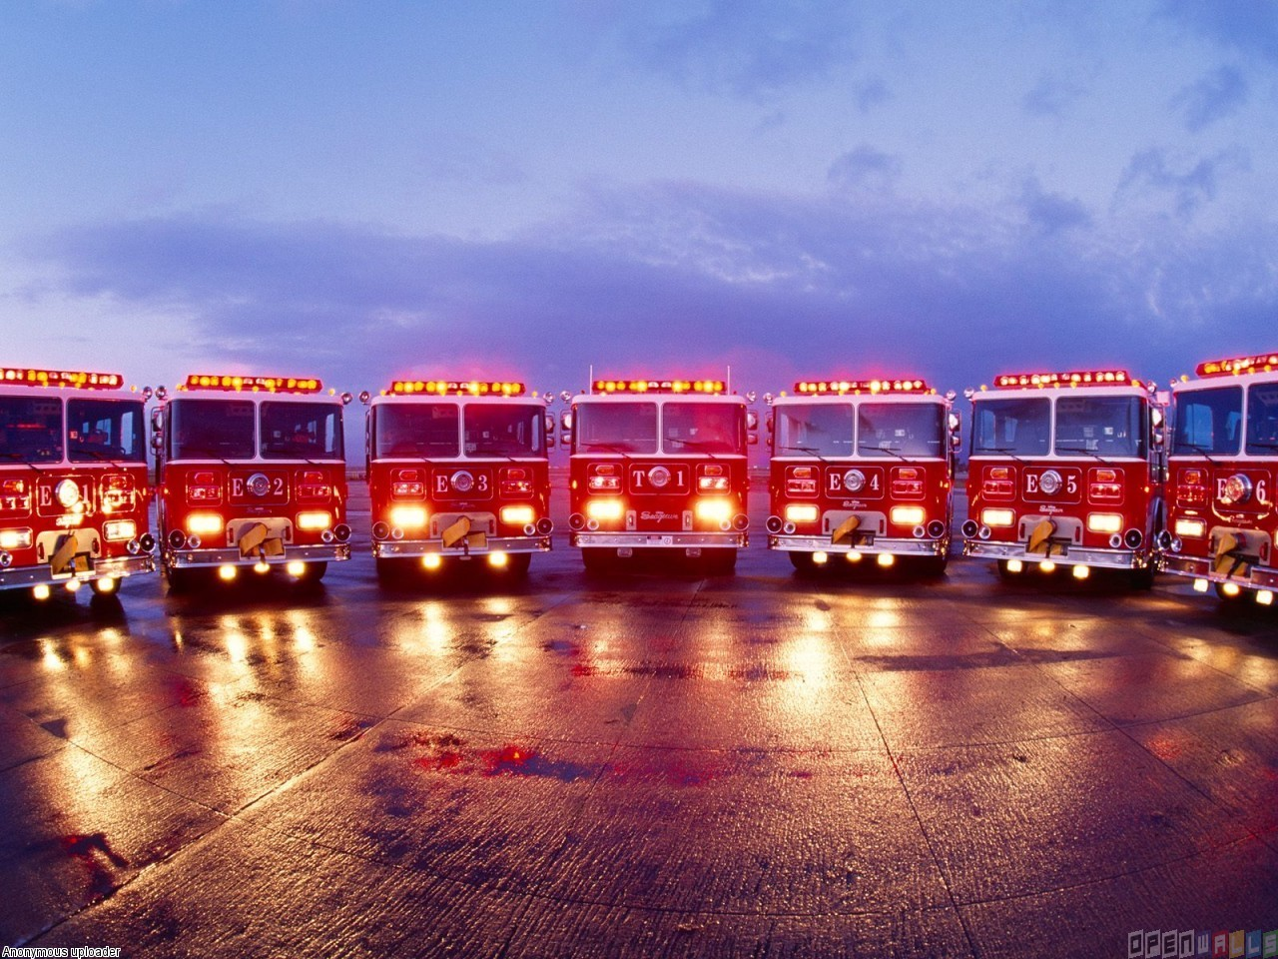
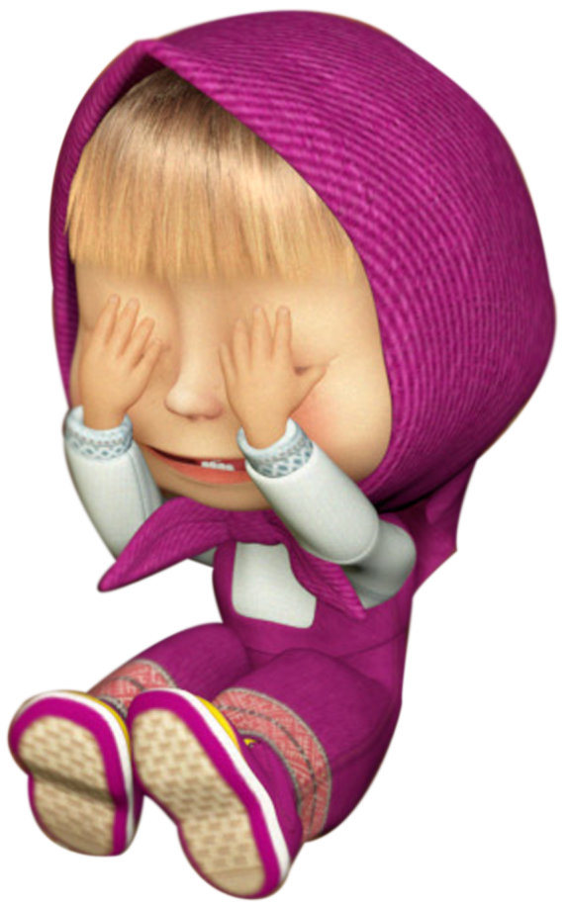
НЕПРАВИЛЬНО!

